Slide 1
CHÀO CÁC EM ĐẾN VỚI TIẾT HỌC HÔM NAY !

Slide 2
Bài 37 (3 Tiết) HỆ THẦN KINH VÀ CÁC GIÁC QUAN Ở NGƯỜI

Slide 3
Khởi động

Slide 4
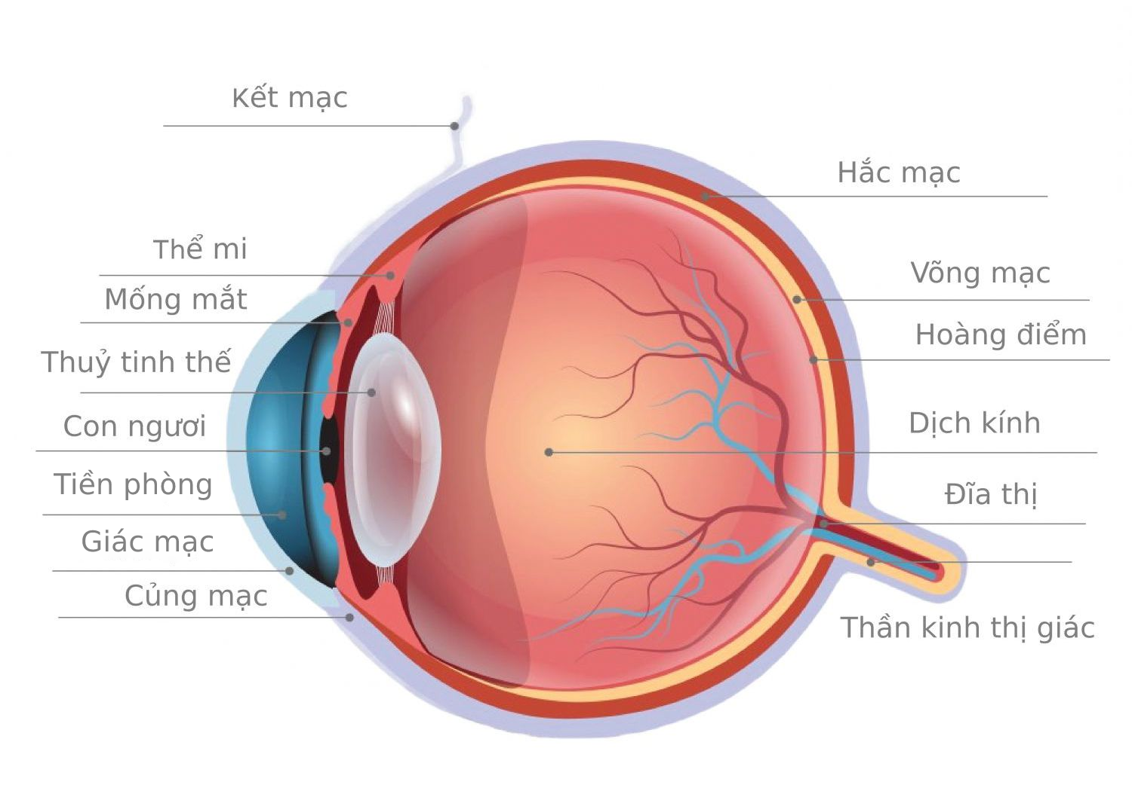
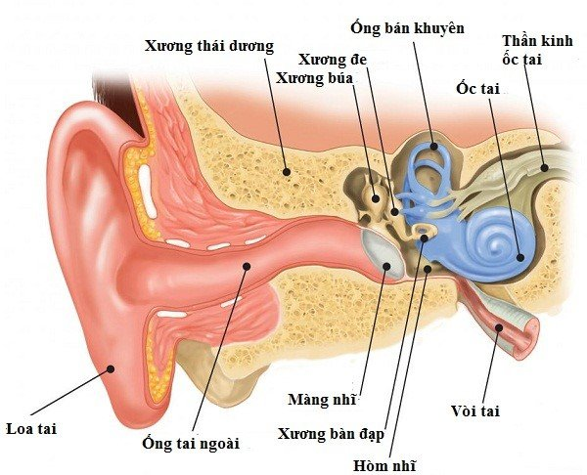
Tại sao chúng ta có thể nghe được âm thanh và nhìn được hình dạng, màu sắc của các sự vật, hiện tượng xung quanh?

Slide 5
- Chúng ta có thể nghe được âm thanh là nhờ cơ quan thính giác: Âm thanh được vành tai hứng, truyền qua ống tai làm rung màng nhĩ, gây tác động vào chuỗi xương tai làm rung các màng và dịch trong ốc tai. Những rung động này gây hưng phấn cơ quan thụ cảm, làm xuất hiện xung thần kinh đi theo dây thần kinh thính giác về não cho ta cảm nhận âm thanh.
- Chúng ta có thể nhìn được hình dạng, màu sắc của các sự vật, hiện tượng xung quanh là nhờ cơ quan thị giác: Ánh sáng từ sự vật, hiện tượng khúc xạ qua giác mạc và thể thủy tinh tới màng lưới, tác động lên tế bào thụ cảm thị giác, gây hưng phấn các tế bào này và truyền theo dây thần kinh thị giác tới não cho ta cảm nhận về hình ảnh của vật.

Slide 6
Hình thành kiến thức

Slide 7
Nội dung bài học:
TIẾT 21. I/ HỆ THẦN KINH
1/ Cấu tạo và chức năng của hệ thần kinh
2/ Một số bệnh về hệ thần kinh và chất gây nghiện đối với hệ thần kinh
TIÊT 22. II/ CÁC GIÁC QUAN
1/ Thị giác
TIẾT 23.
2/ Thính giác

Slide 8
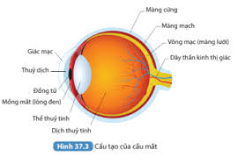
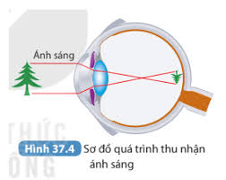
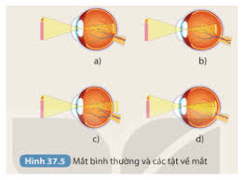
TIẾT 22
II/ CÁC GIÁC QUAN
1/ Thị giác
Quan sát hình 37.3, 37.4, 37.5 Đọc thông tin SGK/153->155 Thảo luận nhóm (5 phút) , hoàn thành PHIẾU HỌC TẬP SỐ 1

Slide 9
PHÂN CÔNG NHIỆM VỤ:
*NHÓM 1 VÀ 3: Tìm hiểu cấu tạo chức năng của cơ quan thị giác và quá trình thu nhận ánh sáng.
*NHÓM 2, 4: Tìm hiểu một số bệnh, tật về thị giác.

Slide 10
PHIẾU HỌC TẬP SỐ 1
THỊ GIÁC | Điền thông tin
a. Cấu tạo cơ quan thị giác
b. Chức năng cơ quan thị giác
c. Quá trình thu nhận ánh sáng

Slide 11
- Đại diện nhóm 1,3 và 2,4 được phân công dán lên bảng nội dung thảo luận của nhóm mình.
- HS quan sát và đánh giá sản phẩm.
- GV chốt lại kiến thức về thị giác.

Slide 12
HOÀN THÀNH PHIẾU HỌC TẬP SỐ 1
THỊ GIÁC
a. Cấu tạo cơ quan thị giác
-- Cấu tạo: mắt (cầu mắt nằm trong hốc mắt) , dây thần kinh thị giác, vùng thị giác ở vỏ não.
- Phía ngoài mắt có lông mi, mí mắt
b. Chức năng cơ quan thị giác
Quan sát, thu nhận hình ảnh, màu sắc của sự vật và hiện tượng, giúp não nhận biết và xử lí thông tin.
c. Quá trình thu nhận ánh sáng
Ánh sáng phản chiếu từ vật -> khúc xạ qua giác mạc và thể thủy tinh -> màng lưới -> TB thụ cảm thị giác -> dây thần kinh thị giác -> vùng PT thị giác ở vỏ não => cảm nhận về hình ảnh của vật.

Slide 13
d. Một số bệnh, tật về thị giác
Quan sát hình 37.5, xác định mắt bình thường và các tật về mắt.
Đọc thông tin SGK/155 hoạt động cá nhân, hoàn thành PHIẾU HỌC TẬP SỐ 2

Slide 14
- Hình a: Mắt bình thường. Do ảnh của vật hội tụ ở màng lưới. - Hình b: Mắt cận thị. Do ảnh của vật ở phía trước màng lưới. - Hình c: Mắt viễn thị. Do ảnh của vật ở phía sau màng lưới. - Hình d: Mắt loạn thị. Do các tia sáng đi vào mắt hội tụ tại nhiều điểm và ảnh của vật không hội tụ ở màng lưới.

Slide 15
PHIẾU HỌC TẬP SỐ 2
BỆNH
TẬT
Bệnh phổ biến: đau mắt hột
- Cận thị:
+ Nguyên nhân: do cầu mắt dài (bẩm sinh) hoặc nhìn gần, đọc sách trong ánh sáng yếu -> thể thủy tinh phồng -> mất đàn hồi -> mắt chỉ nhìn được vật ở gần.
- Nguyên nhân: do virus, vi khuẩn
THỊ GIÁC
- Triệu chứng: đỏ mắt, ngứa, nhiều ghèn
+ Khắc phục: đeo kính cận (kính phân kì)
- Viễn thị:
-Phòng bệnh: vệ sinh mắt, không dụi mắt, bổ sung vitamin A...
+ Nguyên nhân: do cầu mắt ngắn (bẩm sinh), thể thủy tinh bị lão hóa -> xẹp xuống -> mắt chỉ nhìn được vật ở xa.
+ Khắc phục: đeo kính lão (kính hội tụ)

Slide 16
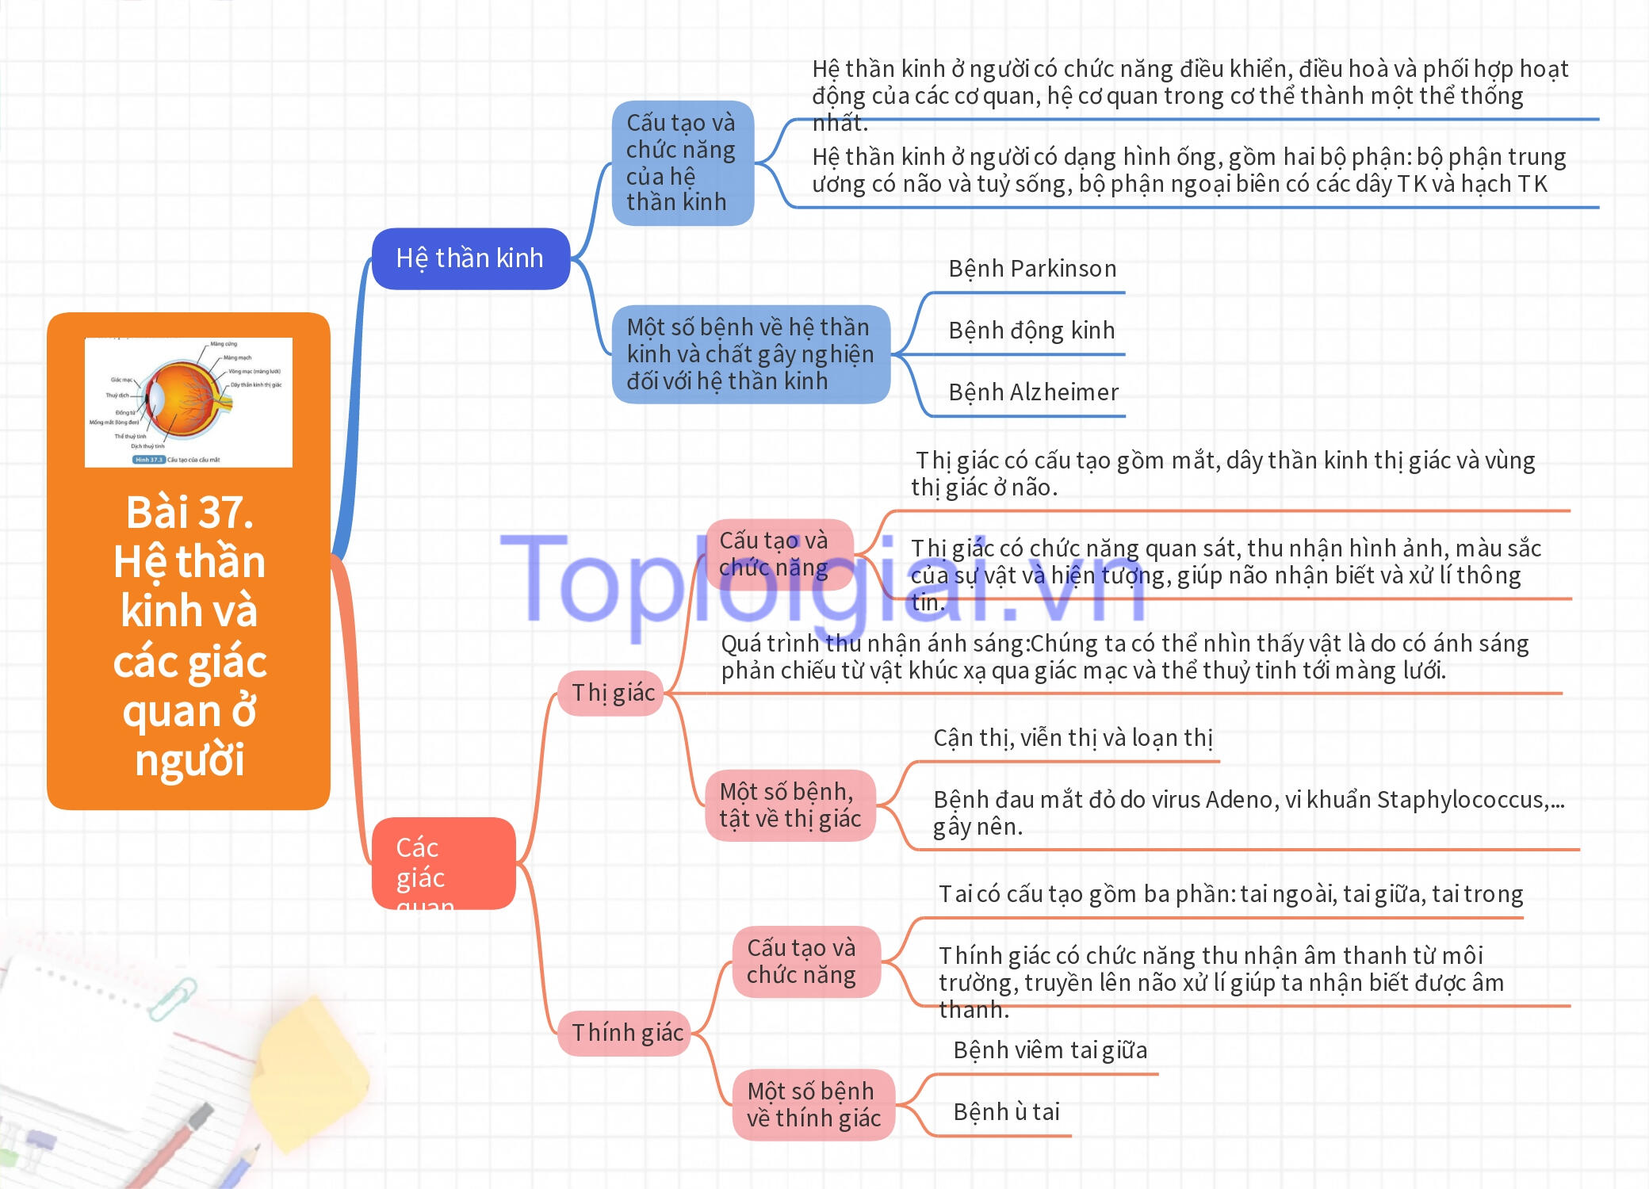

Slide 17
LUYỆN TẬP

Slide 18
Câu 1: Tại sao không nên đọc sách khi đi tàu xe bị xóc nhiều hoặc nơi ánh sáng yếu ?
Vì mắt phải điều tiết nhiều -> thủy tinh thể luôn phải phồng lên
-> làm mất khả năng co giãn -> cận thị.
B. Vì mắt phải điều tiết nhiều -> thủy tinh thể luôn phải phồng lên -> làm mất khả năng co giãn -> viễn thị.
C. Vì mắt phải điều tiết nhiều -> thủy tinh thể xẹp lại-> làm mất khả năng co giãn -> cận thị.
D. Vì mắt phải điều tiết nhiều -> thủy tinh thể xẹp lại-> làm mất khả năng co giãn -> viễn thị.

Slide 19
Câu 2: Nguyên nhân dẫn đến tật loạn thị là do:
A. thể thủy tinh bị đục. B. giác mạc bị biến dạng.
C. cầu mắt dài. D. cầu mắt ngắn.

Slide 20
VẬN DỤNG

Slide 21
Tìm hiểu các bệnh, tật về mắt trong trường THCS Lương Văn Chánh, rồi hoàn thành thông tin vào vở theo bảng 37.1
TÊN BỆNH, TẬT MẮT | SỐ LƯỢNG NGƯỜI MẮC | NGUYÊN NHÂN | BIỆN PHÁP PHÒNG CHỐNG
? | ? | ? | ?

Slide 22
2. Thiết kế poster tuyên truyền cho mọi người cách chăm sóc và bảo vệ đôi mắt.
Gợi ý:
(1) Lý do bảo vệ đôi mắt
(2) Các biện pháp chăm sóc, bảo vệ đôi mắt
(3) Poster.

Slide 23
THAM KHẢO Poster

Slide 24
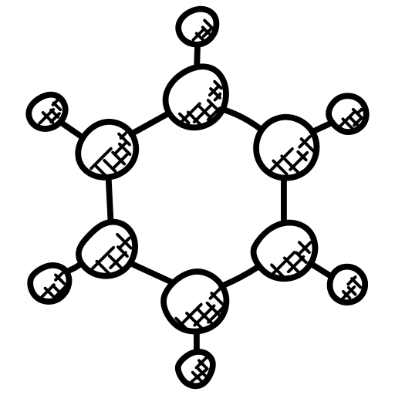
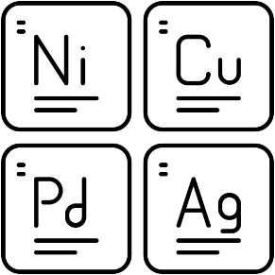
CHÚC CÁC EM HỌC TỐT!

